Slide 1
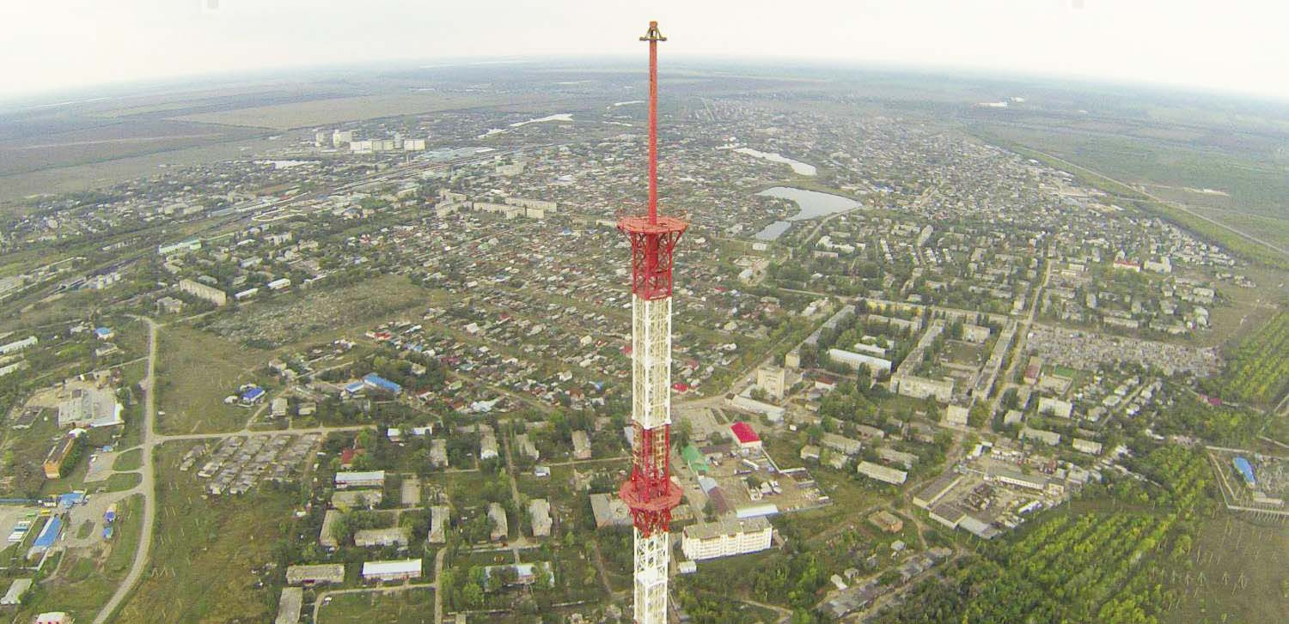
Проект бюджета Ершовского муниципального района Саратовской области на 2019 год и плановые периоды 2020 и 2021 годов

Slide 2
Что такое бюджет ?
Доходы
поступающие в бюджет денежные средства, за исключением средств, являющихся в соответствии с Бюджетным кодексом Российской Федерации источниками финансирования дефицита бюджета.
Бюджетная политика
совокупность принимаемых решений, осуществляемых органами законодательной (представительной) и исполнительной власти мер, связанных с определением основных направлений развития бюджетных отношений и выработкой конкретных путей их использования в интересах граждан, общества и государства.
Расходы бюджета
выплачиваемые из бюджета денежные средства, за исключением средств, являющихся в соответствии с Бюджетным кодексом Российской Федерации источниками финансирования дефицита бюджета.
БЮДЖЕТ –форма образования и расходования денежных средств, предназначенных для финансового обеспечения задач и функций местного самоуправления
превышение доходов над расходами образует положительный остаток бюджета ПРОФИЦИТ
если расходная часть превышает доходную, то бюджет формируется с ДЕФИЦИТОМ

Slide 3
Текущий финансовый год
год, в котором осуществляется исполнение бюджета, составление и рассмотрение проекта бюджета на очередной финансовый год (очередной финансовый год и плановый период).
Межбюджетные трансферты
средства, предоставляемые одним бюджетом бюджетной системы Российской Федерации другому бюджету бюджетной системы Российской Федерации.
Очередной финансовый год
год, следующий за текущим финансовым годом.
Межбюджетные отношения
взаимоотношения между публично-правовыми образованиями по вопросам регулирования бюджетных правоотношений, организации и осуществления бюджетного процесса.
Плановый период
два финансовых года, следующие за очередным финансовым годом.
Отчетный финансовый год
год, предшествующий текущему финансовому году.
Публичные слушания
форма реализации прав населения муниципального образования (общественности) на участие в процессе принятия решений органами местного самоуправления посредством проведения собрания для публичного обсуждения проектов нормативных правовых актов муниципального образования и других общественно значимых вопросов.

Slide 4
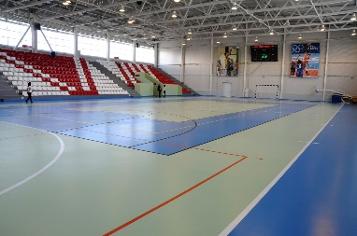
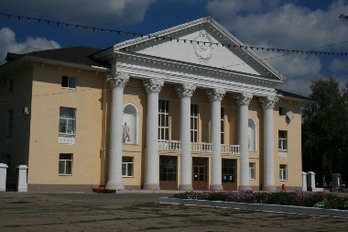
Гражданин, его участие в бюджетном процессе
Помогает формировать доходную часть бюджета
ГРАЖДАНИН
как налогоплательщик
ГРАЖДАНИН
как получатель социальных гарантий
Получает социальные гарантии – расходная часть бюджета (образование, ЖКХ, культура, социальная политика, физическая культура и спорт и другие направления социальных гарантий населению)

Slide 5
Нормативно-правовая база
Составление, рассмотрение, утверждение и исполнение местного бюджета осуществляется в соответствии с Бюджетным кодексом РФ, Уставом Ершовского муниципального района, Решением Собрания депутатов Ершовского муниципального района от 22 ноября 2017 года № 61-356 «Об утверждении Положения о бюджетном процессе в Ершовском муниципальном районе», проект Закона Саратовской области «Об областном бюджете на 2019 год и плановый период 2020 и 2021 годов» и проект Решения Собрания депутатов Ершовского муниципального района «О бюджете на 2019 год и плановый период 2020 и 2021 годов».
Основные сведения о межбюджетных отношениях
Межбюджетные отношения в Саратовской области регулируются Законом Саратовской области от 20 декабря 2005 года № 137-ЗСО «О межбюджетных отношениях в Саратовской области», в соответствии с которым межбюджетные трансферты из областного бюджета местным бюджетам предоставляются в форме:
- дотаций на выравнивание бюджетной обеспеченности;
- субсидий;
- субвенций для реализации полномочий органов государственной власти субъектов Российской Федерации;
- иных межбюджетных трансфертов.
Объем и распределение межбюджетных трансфертов из областного бюджета между муниципальными образованиями утверждается ежегодно Законом Саратовской области «Об областном бюджете» на очередной финансовый год и плановый период.

Slide 6
Административно-территориальное деление
Ершовский муниципальный район состоит из одиннадцати муниципальных образований: 1 городское поселение и 8 сельских поселений. Территория муниципального района заключается в границах, закрепленных действующим административно-территориальным устройством Саратовской области, площадью – 4300 км². Административный центр района – город Ершов.
В границы Ершовского муниципального района входят:
– муниципальное образование город Ершов: (город Ершов; поселок Учебный; поселок Прудовой; поселок Полуденный);
– сельские поселения: Антоновское муниципальное образование, Декабристское муниципальное образование, Марьевское муниципальное образование, Миусское муниципальное образование, Новокраснянское муниципальное образование, Новорепинское муниципальное образование, Новосельское муниципальное образование, Перекопновское муниципальное образование.

Slide 7
Основные показатели социально-экономического развития Ершовского муниципального района Саратовской области
Наименование показателя | Ед. измер. | 2017 | 2018 | 2019 | 2020 | 2021
Объем отгруженных товаров собственного производства, выполненных работ и услуг собственными силами | млн. руб. | 1115,3 | 1176,9 | 1269,1 | 1347,8 | 1432,6
Объем валовой продукции сельского хозяйства | млн. руб. | 8350,0 | 7723,0 | 8120,0 | 8600,0 | 9140,0
Численность работающих | чел. | 8527 | 8612 | 8612 | 8612 | 8612
Фонд оплаты труда | млн. руб. | 2606,0 | 3028,8 | 3183,3 | 3352,0 | 3566,6
Выплаты социального характера | млн. руб. | 49,5 | 38,1 | 40,0 | 42,1 | 44,8
Численность физлиц, получ. доход от предприним. деятельности | чел. | 27 | 27 | 27 | 27 | 27
Доход физлиц, полученный. от предпринимательской деятельности | млн. руб. | 4,9 | 5,0 | 5,2 | 5,4 | 5,6
Оборот розничной торговли | млн. руб. | 2151,9 | 2204,6 | 2333,5 | 2486,5 | 2648,0
Оборот общественного питания | млн. руб. | 77,9 | 89,4 | 95,0 | 100,8 | 107,4
Объем платных услуг населению | млн. руб. | - | - | - | - | -
Денежные доходы населения | млн. руб. | 7744,3 | 7808,3 | 81987,8 | 8633,4 | 916,8
Расходы и сбережения | млн. руб. | 6350,3 | 6402,8 | 6968,9 | 7338,4 | 7793,0
Численность детей до 18 лет | чел. | 8143 | 8168 | 8166 | 8142 | 8101

Slide 8
Организация и проведение публичных слушаний
В соответствии со статьей 28 Федерального закона от 6 октября 2003 года № 131-ФЗ "Об общих принципах организации местного самоуправления в Российской Федерации", статьей 12 Устава Ершовского муниципального района, Решением Собрания депутатов Ершовского муниципального района Саратовской области от 27 марта 2017 г. № 54-296 «Об утверждении Положения о порядке организации и проведения публичных слушаний в Ершовском муниципальном районе» с изменениями от 29 июня 2018 г. № 70-397, по проекту бюджета Ершовского муниципального района проведены 7 декабря 2018 года публичные слушания, что является одной из форм непосредственного осуществления жителями Ершовского района местного самоуправления.
Основные показатели бюджета
Бюджет Ершовского муниципального района на 2019 год и на плановый период 2020 и 2021 годов подготовлен в соответствии с требованиями Бюджетного кодекса Российской Федерации, с учетом особенностей формирования консолидированного бюджета области на 2019 год и на плановый период 2020 и 2021 годов, рекомендованных к исполнению Министерством финансов Саратовской области.
На 2018 год и на плановый период 2019 и 2020 годов утверждены основные показатели бюджета Ершовского муниципального района:
показатели | 2019 | 2020 | 2021
общий объем доходов | 716311,6 | 639871,2 | 670161,8
общий объем расходов | 708711,6 | 633623,9 | 656301,8
профицит | 7600,0 | 6247,3 | 13860,0

Slide 9
Основные приоритеты бюджетной политики
При разработке основных направлений бюджетной политики Ершовского муниципального района на 2019 год и на плановый период 2020 и 2021 годов (далее - бюджетная политика) учтена государственная политика Российской Федерации и Саратовской области в вопросах развития отраслей экономической и социальной сфер.
Бюджетная политика на 2019 год и на плановый период 2020 и 2021 годов нацелена на обеспечение сбалансированности и устойчивости бюджета в условиях ограниченности финансовых ресурсов и будет направлена на решение следующих основных задач:
– безусловное исполнение действующих социально значимых обязательств;
– консолидация финансовых ресурсов на приоритетных направлениях государственной политики, в том числе на реализации задач, поставленных в Указах;
– повышение операционной эффективности использования бюджетных средств;
– совершенствование процессов муниципального управления, в том числе за счет передачи части неспецифических для них функций в подведомственные учреждения и (или) многофункциональный центр предоставления государственных и муниципальных услуг;
– повышение качества предоставления муниципальных услуг за счет внедрения конкурентных (альтернативных) способов организации оказания муниципальных услуг, в том числе некоммерческими организациями, оказывающими общественно-полезные услуги;
– расширение применения принципов адресности и нуждаемости при предоставлении гражданам мер социальной поддержки;
– полномасштабное внедрение принципов формирования программного бюджета на муниципальных уровнях;
– дальнейшая оптимизация структуры долговых обязательств, снижение их соотношения к общему объему доходов бюджета без учета безвозмездных поступлений.

Slide 10
Налоговая политика. Устойчивое экономическое развитие зависит от предсказуемости внутренних экономических условий, низкой инфляции, стабильной и понятной налоговой системы. Предполагается, что основным принципом любых возможных реформ налоговой системы будет принцип фискальной нейтральности - то есть не повышение налоговой нагрузки для добросовестных налогоплательщиков.
Другим направлением проводимых реформ налоговой политики является сокращение теневого сектора и создание равных конкурентных условий для ведения бизнеса.
Налоговая политика Ершовского муниципального района в 2019 году и на плановый период 2020 и 2021 годов будет направлена на мобилизацию налоговых и неналоговых доходов бюджета района, на усиление администрирования налоговых и неналоговых платежей в бюджет.
Реализуемая бюджетная политика будет решать следующие задачи:
– устанавливать новые расходные обязательства только в пределах, имеющихся для их реализации финансовых ресурсов;
– повышать качество планирования главными распорядителями бюджетных средств ведомственных расходов и осуществлять оценку эффективности их использования;
–жесткая экономия бюджетных средств;
–усиление финансового контроля со стороны главных распорядителей бюджетных средств и финансового органа.

Slide 11
Доходы бюджета
Налоговые доходы
Налог на доходы физических лиц
Доходы от акцизов на автомобильный и прямогонный бензин, дизельное топливо, моторные масла для дизельных и (или) карбюраторных (инжекторных) двигателей
Налоги на совокупный доход
Государственная пошлина по делам, рассматриваемым в судах общей юрисдикции, мировыми судьями
Неналоговые доходы
Доходы от использование имущества, находящегося в муниципальной собственности
Плата за негативное воздействие на окружающую среду
Доходы от оказания платных услуг получателями средств бюджетов
Доходы от реализации имущества, находящегося в муниципальной собственности
Доходы от продажи земельных участков, находящихся в муниципальной собственности
Штрафы, санкции, возмещение ущерба
Безвозмездные поступления
Дотации
Субсидии
Субвенции
Иные межбюджетные трансферты
Прочие безвозмездные поступления от юридических и физических лиц

Slide 12
Планируемые поступления в бюджет на 2019 год и на плановый период 2020 и 2021 годов
Доходы | 2017 | 2018 | 2019 | 2020 | 2021
НАЛОГОВЫЕ ДОХОДЫ | 118417,3 | 124700,0 | 133108,7 | 138082,3 | 143236,7
НДФЛ | 81930,1 | 85000,0 | 90513,1 | 95038,7 | 99790,6
Акцизы на дизельное топливо | 16979,6 | 17000,0 | 19347,7 | 19719,8 | 19719,8
ЕНВД | 10689,8 | 11500,0 | 10900,0 | 10900,0 | 10900,0
ЕСХН | 5063,6 | 7300,0 | 7750,0 | 7938,3 | 8335,2
Плата за патент | 409,0 | 500,0 | 500,0 | 500,0 | 500,0
Госпошлина | 3339,1 | 3400,0 | 4097,9 | 3985,5 | 3991,1
Задолженность и перерасчеты по отмененным налогам, сборам и иным обязательным платежам | 6,1
НЕНАЛОГОВЫЕ ДОХОДЫ | 15333,1 | 28130,6 | 10949,6 | 10970,1 | 10965,1
Проценты, полученные от предоставления бюджетных кредитов | 7,6 | 0,6 | 1,3 | 1,3 | 0,7
Аренда земельных участков | 5344,9 | 5133,0 | 4900,0 | 4900,0 | 4900,0
Аренда муниципального имущества | 41,3 | 215,0 | 602,4 | 602,4 | 602,4
Прибыль МУПов | 3,4 | 2,0 | 1,0 | 1,0 | 1,0
Плата за загрязнение окружающей среды | 326,0 | 258,5 | 187,0 | 198,0 | 198,0
Продажа муниципального имущества | 0,0 | 184,4 | 0,0 | 0,0 | 0,0
Продажа земельных участков | 4653,4 | 18815,6 | 500,0 | 500,0 | 500,0
Штрафы | 4911,8 | 3304,5 | 4757,9 | 4767,4 | 4763,0
Итого | 133750,4 | 152830,6 | 144058,3 | 149052,4 | 154201,8
Безвозмездные поступления областного бюджета | 519329,5 | 587773,6 | 571981,5 | 490547,0 | 515688,2
Дотации бюджетам субъектов Российской Федерации и муниципальных районов области | 93682,6 | 124215,4 | 124147,2 | 85550,9 | 86679,4
Субсидии бюджетам субъектов Российской Федерации и муниципальных образований | 40797,7 | 54188,5 | 45549,2 | 12162,0 | 12691,0
Субвенции бюджетам субъектов Российской Федерации и муниципальных образований | 363833,5 | 393887,6 | 379383,4 | 392834,1 | 416317,8
Иные межбюджетные трансферты | 20751,8 | 13210,3 | 22901,7
Иные межбюджетные трансферты из бюджетов городских и сельских поселений | 263,9 | 271,8 | 271,8 | 271,8 | 271,8
Прочие межбюджетные поступления (пожертвования) | 195,0 | 70,0
Всего | 653274,9 | 738674,2 | 716311,6 | 639871,2 | 670161,8

Slide 13
Объем и структура налоговых и неналоговых доходов в динамике
Наименование показателя | 2017 год | 2018год | 2019 год | 2020 год | 2021 год
Всего доходов | 653274,9 | 738674,2 | 716311,6 | 639871,2 | 670161,8
Налоговые и неналоговые доходы | 133750,4 | 152830,6 | 144058,3 | 149052,4 | 154201,8
Удельный вес налоговых и неналоговых доходов % | 20,5 | 20,7 | 20,1 | 23,3 | 23,0

Slide 14
Налоговые доходы бюджета Ершовского муниципального района

Slide 15
Структура неналоговых доходов и их соотношение с аналогичными показателями 2017-2021 годов представлена в графике:

Slide 16
Динамика распределения расходов бюджета Ершовского муниципального района
 | 2017 год | 2018 год | 2019 год | 2020год | 2021 год
Общегосударственные вопросы | 41518,2 | 46824,4 | 48543,6 | 46692,6 | 47001,1
Национальная безопасность и правоохранительная деятельность | 1948,9 | 1135,9 | 1579,9 | 1406,3 | 1406,3
Национальная экономика | 31722,5 | 32345,9 | 27199,2 | 19780,5 | 19780,5
Жилищно-коммунальное хозяйство |  | 2738,2 | 0,0 | 0,0 | 0,0
Охрана окружающей среды | 0,0 | 0,0 | 10,0 | 10,0 | 10,0
Образование | 502738,6 | 557685,0 | 541356,6 | 487637,8 | 509671,4
Культура и кинематография | 42212,7 | 74253,4 | 62376,7 | 52781,4 | 53367,9
Социальная политика | 13836,6 | 13195,8 | 15476,7 | 14454,9 | 14172,0
Физическая культура и спорт | 8149,2 | 12000,0 | 10180,0 | 8830,0 | 8830,0
Средства массовой информации | 338,6 | 385,1 | 200,0 | 200,0 | 200,0
Обслуживание государственного и муниципального долга | 41,3 | 26,3 | 26,3 | 19,5 | 9,6
Межбюджетные трансферты общего характера бюджетам субъектов Российской Федерации и муниципальных образований | 17519,9 | 1679,6 | 1762,6 | 1810,9 | 1853,0
ВСЕГО РАСХОДОВ | 660026,6 | 742269,6 | 708711,6 | 633623,9 | 656301,8

Slide 17
Предварительные итоги социально – экономического развития за 9 месяцев 2018 года и ожидаемые итоги социально – экономического развития Ершовского муниципального района за 2018 год.
О наших аграриях.
На территории Ершовского района общая земельная площадь составляет 383,5 тыс. га, из них пашни – 300,2 тыс. га, пастбищ – 83 тыс. га. Работают 10 сельхозпредприятий, 62 КФХ и 1 подсобное хозяйство
Объем валовой продукции сельского хозяйства в сопоставимых ценах составил 2598,7 млн. руб. или 65 % к уровню прошлого года, в том числе продукции растениеводства – 2039,1 млн. руб., животноводства – 559,6 млн. руб.
Основной сельскохозяйственной деятельностью предприятий Ершовского района является растениеводство.
На уборке урожая задействовано: комбайнов -186, валковых жаток – 86, грузовых автомобилей – 230, тракторов с тележками для отвоза зерна – 162.
На время проведения уборочных работ привлечено 704 механизатора.
В текущем году сельхоз товаропроизводителями были получены субсидии из федерального и областного бюджета на общую сумму 71,1 млн. руб.
На сегодняшний день, убрано зерновых зернобобовых культур на площади 120,7 тыс. га, при средней урожайности 10,8 ц с 1 га, валовой сбор составил 130 тыс. тонн.
В том числе убрано:
озимая пшеница на площади 73,9 тыс. га, при средней урожайности 15,1 ц с 1 га, валовой сбор 111,7 тыс. тонн;
озимая рожь на площади 2,1 тыс.га, при средней урожайности 14,3 ц/га валовой сбор 2,9 тыс. тонн.
яровая пшеница 14,8 тыс. га, при средней урожайности 4,0 ц/га валовой сбор 5,9 тыс. тонн.

Slide 18
нут 19,0 тыс. га, при средней урожайности 3,0 ц/га валовой сбор 5,7 тыс. тонн.
просо 1,4 тыс. га, при средней урожайности 5,0 ц/га валовой сбор 0,7 тыс. тонн.
нут 0,3 тыс. га, при средней урожайности 5,0 ц/га валовой сбор 0,1 тыс. тонн.
горох 0,1 тыс. га, при средней урожайности 4,0 ц/га валовой сбор 0,04 тыс. тонн.
Заготовлено кормов :
Сено – 22000 тонн, 100%
Соломы - 111000 тонн, 102,0%
Зернофуража – 32800 тонн , 100,0%
Силоса 1000 тонн, 143%
Животноводством в районе занимаются 4 сельскохозяйственных предприятия, 14 крестьянских (фермерских) хозяйств и свыше 9,3 тыс. личных подсобных хозяйств.
По состоянию на 1 октября 2018 года насчитывалось 12259 голов крупного рогатого скота (104,1 %) , в том числе коров 6582 голов (98,7%) , 3312 голов свиней (83,8%) , 19785 голов овец и коз (102,3%) , 45193 головы птицы (102,1%) по сравнению с соответствующим периодом предыдущего года.
Хозяйствами всех категорий произведено скота и птицы на убой (в живом весе) 2172,9 т (96,5 % к соответствующему периоду 2017 года), валовой надой молока составил 20214,1 т (97,0%), получено яиц – 4646,3 тыс. штук (90,8%).
Завершая раздел сельского хозяйства и учитывая положение в стране, санкции, обращаюсь к присутствующим – наш регион заинтересован на самообеспеченности основными продуктами, ежегодно весной при Министерстве С\х ведется отбор желающих работать в данной сфере и ведется финансовая поддержка:
-семейные животноводческие фермы (8 млн. руб.);
-начинающий фермер (1,5 млн. руб.);
-гранты для малого и среднего бизнеса (500 тыс. руб.).
Администрация приглашает заинтересованных лиц к сотрудничеству.

Slide 19
Важной работой власти является работа с инвесторами, привлечение их в наш район:
- по инвестиционному проекту - «Строительство солнечной электростанции в Орлов – Гайском МО» (компания ООО «Авелар Солар Технолоджи»), в октябре 2018 года построена и введена в эксплуатацию 2 очередь солнечной электростанции;
- по инвестиционному проекту «Развитие мелиорации сельскохозяйственных земель» в Кушумском, Новорепинском, Чапаевском, Миусском муниципальных образованиях, ООО «Ждановское» в течение 2016 – 2017 гг приобрела в собственность и оформила в аренду 12 209 га. Общий объем инвестиций составил 2 442,0 млн. руб. Работы по мелиорации запланированы на 2018 -2021 гг;
- по инвестиционному проекту «ННК-Саратовнефтегаздобыча» завершены масштабные работы по обустройству Коптевского и Ново-Коптевского месторождений, началась подача газа в магистральный газопровод «Мокроус-Самара-Тольятти» в объеме до 1 млн. м³ в сутки, построен завод и газ сдается в ГТС «Газпром». Общий объем инвестиций по району составил 1000,0 млн. руб., создано 6 новых рабочих мест. В 2018 году продолжается реализация проекта, ведется реализация проектов «Обустройство скважины №10 Коптевского месторождения», «Строительство поисково-оценочной скважины №1 Крутовской», «Обустройство скважины №1 Крутовской Спартаковского ЛУ», «Строительство поисково-оценочной скважины №1 Ковелинской».
Базовые направления по импортозамещению – это овощеводство, ИП Глава КФХ Ким Д.А. с 2013-2020 гг реализует проект «Логистический центр по хранению овощей». Построено два овощехранилища, общий объем инвестиций составил 100,0 млн. руб., создано 30 новых рабочих мест.
На базе ООО «Ершовский элеватор» с 2016 года реализуется инвестпроект «Восстановление Комбикормового завода» (строительство зерносклада и двух складов для хранения муки). В 2017 году введен в эксплуатацию один склад для хранения муки, площадь которого 2000 м2. Строительство продолжается и в 2018 году, общий объем инвестиций составил 50,0 млн. руб., создано 40 новых рабочих мест.
ООО «МТС «Ершовская» реализует инвестпроект по строительству «Элеваторское хозяйство с погрузкой на вагон». Общий объем инвестиций составит 200,0 млн. руб., 20 новых рабочих мест.
В 2018 году введено мелиорируемых земель: ИП глава КФХ Ким Д.А. 150 га, ООО «МТС «Ершовская» 900 га и до конца ноября планируется ввести 600 га.

Slide 20
Консолидированный бюджет Ершовского района за 9 мес. 2018 года
По доходам он исполнен в сумме 583,6 млн. руб. (налоговые и неналоговые доходы в сумме 164,6 млн. руб., безвозмездные поступления - 419,0 млн. руб.), что составляет 65,8 % к плану года (886,4 млн. руб.).
Кредиторская задолженность консолидированного бюджета на 01.10.2018 года составляет 74,8 млн. руб., из них 18,1 млн. руб. просроченная.
Бюджет района по доходам за 9 мес. 2018 года исполнен в сумме 507,5 млн. руб. (налоговые и неналоговые доходы в сумме 110,6 млн. руб., безвозмездные в сумме 396,8 млн. руб.), что составляет 67,7 % к плану (585,8 млн. руб.).
Расходы составили 589,5 млн. руб. или 65,1 % к плану года (906,4 млн. руб.). Консолидированный бюджет Ершовского района продолжает сохранять социальную направленность. На социальную сферу района направлено 464,6 млн. руб. или 78,8 % к общим расходам.
Расходы бюджета муниципального района составили в сумме 508,5 млн. руб.(67,2%), в т.ч. по образованию 380,3 млн. руб. (65,9%), культуре 46,3 млн. руб.(60,8%), социальной политике 10,2 млн. руб. (77,5%), физической культуре и спорту 9,1 млн. руб.(73,8 %).
Сегодня, существенной проблемой практически всех муниципальных образований является низкий уровень бюджетной обеспеченности, низкий уровень собственных доходов. Среди основных проблем исполнения консолидированного бюджета Ершовского района за 9 мес. 2018 года можно отметить следующие:
- замедление темпов роста поступлений НДФЛ от крупных предприятий Ершовского района в связи с уменьшением фонда оплаты труда, сокращением выплат стимулирующего характера, снижением среднесписочной численности сотрудников, снижением объемов производства. Задача работодателей стабилизировать ситуацию на предприятиях, принять все меры по недопущению снижения поступлений налоговых платежей в бюджеты различных уровней;
- низкий рост налоговой базы по имущественным налогам. Причиной тому остается не оформление гражданами прав собственности на земельные участки и объекты недвижимости, расположенные на территории поселений. Администрацией ведется работа с населением по оформлению прав собственности.

Slide 21
В целях мобилизации дополнительных доходов в районный бюджет Ершовского муниципального района, бюджеты муниципальных образований ЕМР и сокращения недоимки по платежам в бюджет, администрацией ЕМР проводится постоянная претензионная работа. Два раза в месяц проводятся заседания межведомственных комиссий по принудительному взысканию недоимки. За 9 мес. 2018 года проведено 9 комиссий, заслушано 69 человека, задолженность перед бюджетом у которых составила 7678,7 тыс. руб. В результате, от проведенной работы поступило 3598,2 тыс. руб.(46,8%).
Анализ социально-экономического развития за 9 мес. 2018 года свидетельствует о том, что при всех сложностях экономической обстановки удается сохранять достигнутый уровень жизни населения города (района).
Число занятых в экономике составило 8197 человек, что на 0,3% выше уровня полугодия прошлого года.
Важнейшей составляющей денежных доходов населения является заработная плата. В этой сфере отмечены положительные тенденции. Согласно статистических данных за 9 мес. 2018 года среднемесячная зарплата работников крупных и средних предприятий составила 32573,7 руб., что превысило этот показатель 9 мес. 2017 года на 102,4 %.
Среднемесячная зарплата:
- работников сельского хозяйства – 20003 руб.
- работников транспорта и связи – 30639 руб.
- работников сферы образования - 31321 руб.
Прожиточный минимум в среднем на душу составляет 8750 руб.
Средняя пенсия составила 11 447 руб.
В сфере занятости населения наметилась тенденция к улучшению. За содействием в трудоустройстве обратилось 403 человек. Численность безработных граждан составила 139 человек. Уровень регистрируемой безработицы составил 0,7 %.
В рамках ежегодного плана проведения проверок на территории МО г. Ершов за 9 мес. 2018 года проведены проверки муниципального земельного контроля. Проведено 56 проверок физических лиц, по итогам проверок было выявлено 38 нарушений, по выявленным нарушениям гражданам выданы предписания об устранении нарушений в установленном законодательством порядке.
Также было проведено 23 внеплановых проверок ранее выданных предписаний, по итогам проверок 13 физических лица устранили нарушение и 10 написали ходатайство о продлении срока исполнения предписания.

Slide 22
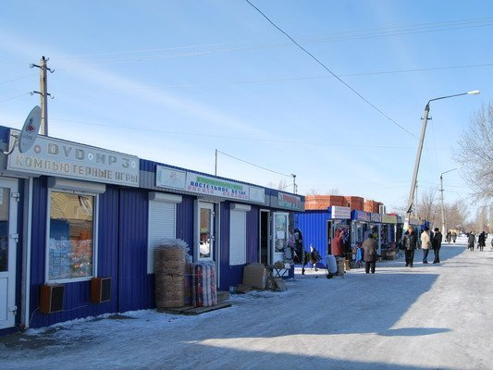
Промышленное производство
Промышленными предприятиями района отгружено продукции на сумму 1832,1 млн. руб., это на 129,4% больше объёма аналогичного периода прошлого года.
Под постоянным контролем администрации находится развитие потребительского рынка. За 9 мес. 2018 года наблюдается положительная динамика основных его показателей.
Объем розничной торговли составил 1057,1 млн. руб., что на 102.1 % выше уровня прошлого года.
Оборот общественного питания составил 43,6 млн. руб., что на 111,4 % выше уровня прошлого года.
Оказано платных услуг населению на сумму 320,3 млн. руб., что на 102,2 % ниже уровня прошлого года.
Администрация района уделяет большое внимание вопросу упорядочения торговли алкогольной продукции. Важным направлением работы за 9 мес. 2018 года стало проведение рейдов в рамках реализации плана-графика контрольных мероприятий по проверке объектов потребительского рынка на предмет реализации пива и алкогольной продукции в магазинах «Товары из Казахстана». Контрольные мероприятия проводились совместно с сотрудниками МУ МВД. За отчетный период проверено 126 объектов торговли, выявлены нарушения и составлены протоколы в 31 предприятии, сумма штрафов составила 593,0 тыс. руб. Снято с реализации на ответственное хранение более 85 литров алкогольной продукции.

Slide 23
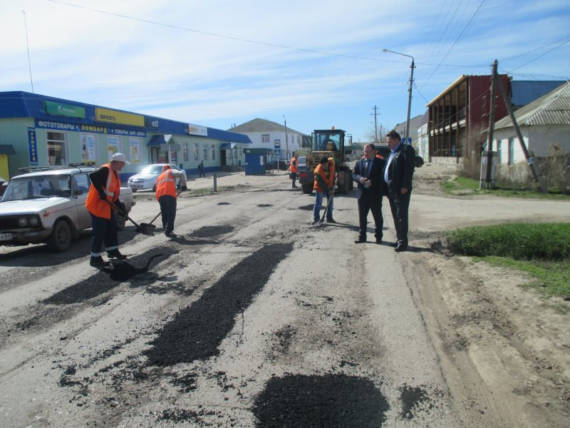
Муниципальные программы
Участие в федеральных и областных программах, реализация муниципальных программ остаётся приоритетным направлением и одним из путей привлечения финансовых ресурсов на нашу территорию.
муниципальная программа «Развитие транспортной системы Ершовского муниципального района»
За 9 мес. 2018 года выполнены следующие мероприятия:
-зимнее и летнее содержание дорог района, освоено 2681,93 тыс. руб.;
- ямочный ремонт дорог Ершовского муниципального района, освоено 4637,1 тыс. руб.
Так же в рамках данной программы на средства предоставленной субсидии в 2018 году в размере 7817,4 тыс. руб. выполнены работы по ремонту автоподъездов к п. Мирный, с. Черная Падина, с. Осинов-Гай и с. Нестерово, восстановление плотины автомобильной дороги у с. Коптевка.
По заключенным соглашениям с сельскими поселениями для оперативного решения вопросов содержания и ремонта дорожно-уличной сети муниципальным образованиям Ершовкого района были переданы соответствующие полномочия и межбюджетные трансферты.
В 2018 году дорожный фонд по сельским поселениям не изменился и составил в сумме 6,4 млн. руб. За 9 мес. 2018 года сельскими поселениями выполнены работы по зимнему и летнему содержание дорог, освоено 5431,2 тыс. руб.

Slide 24
муниципальная программа «Энергосбережение и повышение энергетической эффективности Ершовского муниципального района на 2011- 2020 годы»
муниципальная программа «Обеспечения населения доступным жильем и развитие жилищно-коммунальной инфраструктуры ЕМР до 2022 года»
За 9 мес. 2018 года освоено 4697,6 тыс. руб.
За счет межбюджетных трансфертов совместно с ГАУ «Агентство по повышению эффективности использования имущественного комплекса Саратовской области» на газовое отопление переведены объекты социальной сферы МДОУ «Детский сад №7», «Солнышко», малая сцена МБУК РДК (ГДК), МОУ СОШ №4.
В МОУ СОШ с.Черная Падина, установлена модульная котельная.
В рамках энергосервисных контрактов, проведены мероприятия по монтажу внутренних газовых котлов в МДОУ «Гномик» и МДОУ «Теремок», объекты введены в эксплуатацию.
одна молодая семья Ершовского района получила жилищный сертификат на приобретение жилья на сумму 370,4 тыс. руб.

Slide 25
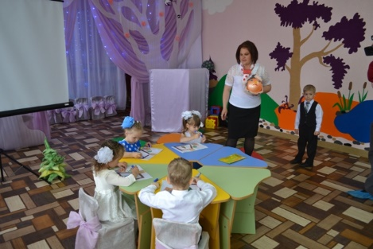
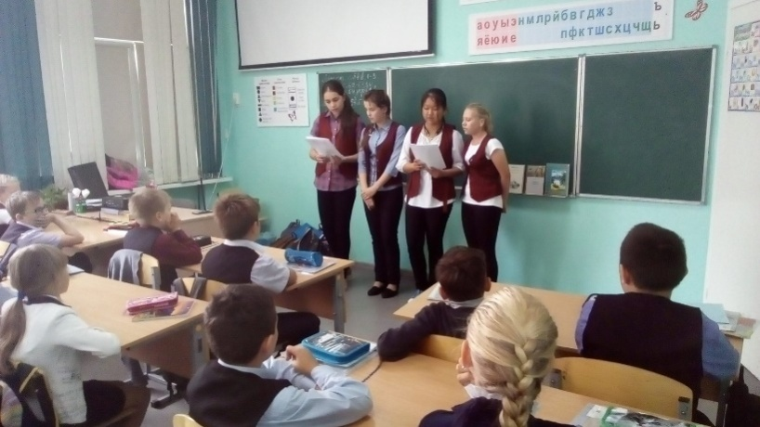
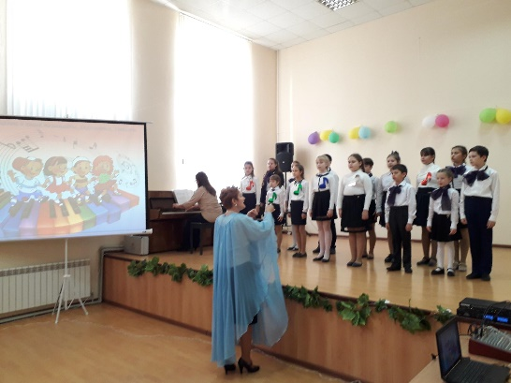
Итоги работы в социальной сфере
Образование
27 дошкольных организаций
39 учреждений общего образования
2 учреждения дополнительного образования
В 2018-2019 учебном году всеми формами дошкольного образования охвачено 1797 детей в возрасте от 1,5 до 7 лет, в том числе 241 ребёнок в 18 дошкольных группах в общеобразовательных организациях.
На 1 сентября 2018-2019 учебного года в общеобразовательных организациях района обучаются 4242 учащихся.
11 классы в 2017-2018 учебном году завершили 153 выпускника, все допущены к экзаменам.
В районе, по итогам 2017-2018 учебного года, 13 медалистов федерального уровня, 5 серебряных медалистов, получивших муниципальные медали. Из семи претендентов на Знак Губернатора получили Знак Губернатора три выпускника.
По дополнительным образовательным программам – 2829 чел. (учреждения дополнительного образования – 1052 чел., детские сады – 34 чел., общеобразовательные учреждения – 1743 чел.). Охват дополнительным образованием детей в возрасте от 5 до 18 лет составляет 66,6%.

Slide 26
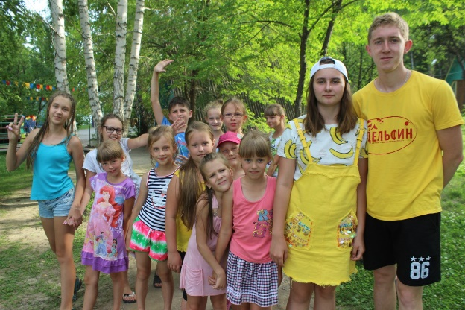
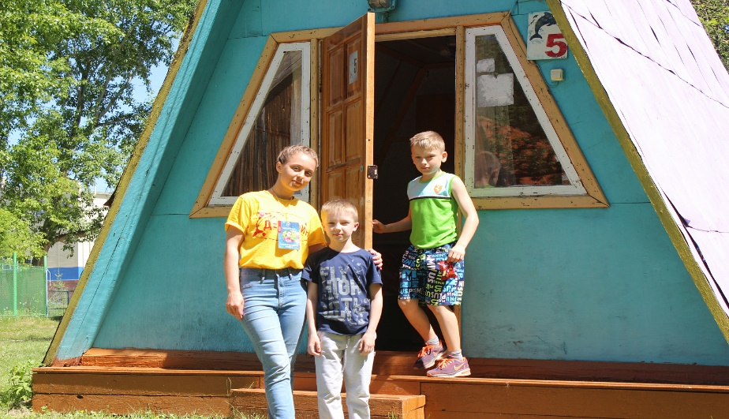
Организация летнего отдыха и занятости детей
В 2018 году на базе 16 общеобразовательных организаций Ершовского района в 3 смены была организована работа летних оздоровительных лагерей с дневным пребыванием детей с общим охватом 250 детей. На организацию работы лагерей с дневным пребыванием детей выделено из муниципального бюджета 722,4 тыс. руб.
В 2018 году за счёт средств муниципального бюджета 27 обучающихся оздоровлены в МАУ ЗДОЛ «Дельфин» г.Ершова. На приобретение путевок направлено 349,9 тыс. руб.
В целях занятости и социальной поддержки подростков в возрасте от 14 до 18 лет на базе общеобразовательных организаций в 2018 году было создано 104 временных рабочих места. Приоритетом при трудоустройстве пользуются дети из семей, нуждающихся в социальной поддержке государства. В том числе, трудоустроены 4 подростка, состоящих на учёте в ГДН ОМВД. Из муниципального бюджета направлено 128,2 тыс. руб. на организацию временных рабочих мест для подростков.
были проведены следующие мероприятия:
- традиционно в нашем районе проводятся конкурсы «Лучший клубный работник» и «Живи, мой край родной» направленные на выявление творческих, талантливых людей,
- областным центром народного творчества им. Руслановой проводится ряд конкурсов, в которых наши учреждения культуры принимают активное участие. В конкурсе эстрадной песни «Золотой микрофон» и конкурсе исполнителей народной песни им. Л.А.Руслановой приняли участие солисты учреждений культуры Ершовского района.
- особое внимание уделяется районом гармонизации межнациональных отношений, так проводятся традиционные праздники Масленица.
В учреждениях культуры за 9 мес. 2018 года клубными учреждениями города и района проведено 6 443 досуговых мероприятий:
Количество присутствовавших на мероприятиях составило 179 398 человек;
Клубных формирований в районе –281;
В них занимается – 2752 человек
В народном историко-краеведческом музее проведено 60 экскурсии, 36 выставок, 9 бесед;
Посетило музей 751 человек.
Наряду с традиционными мероприятиями: Рождество, 23 февраля, 8 марта, 9 мая, профессиональные праздники

Slide 27
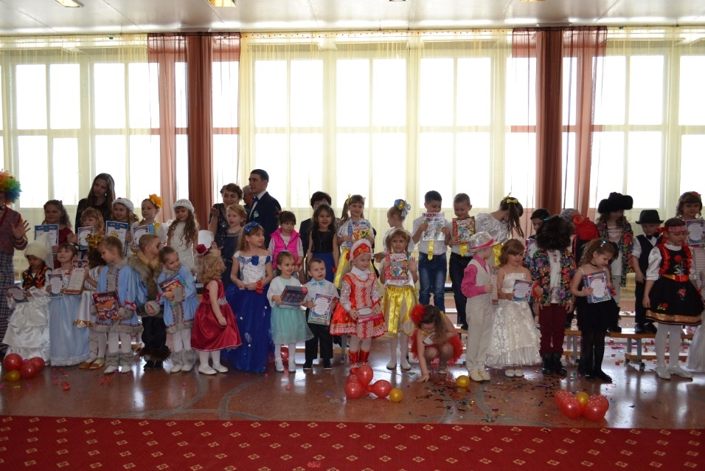
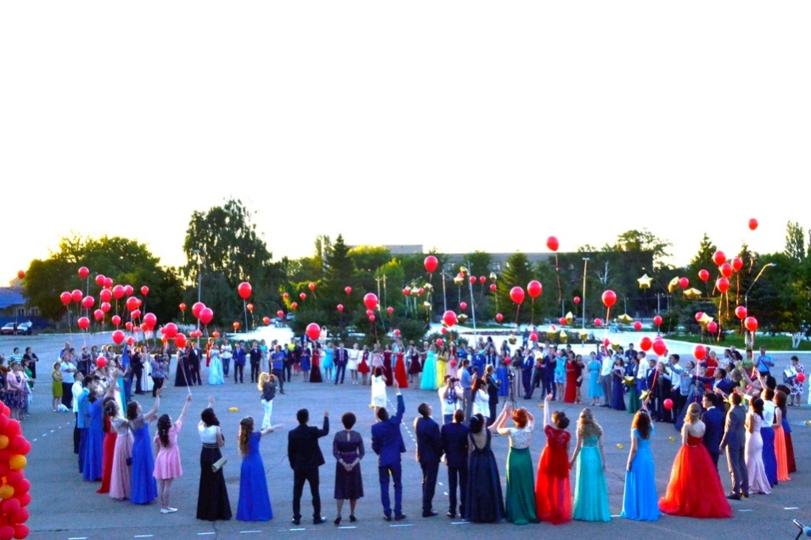
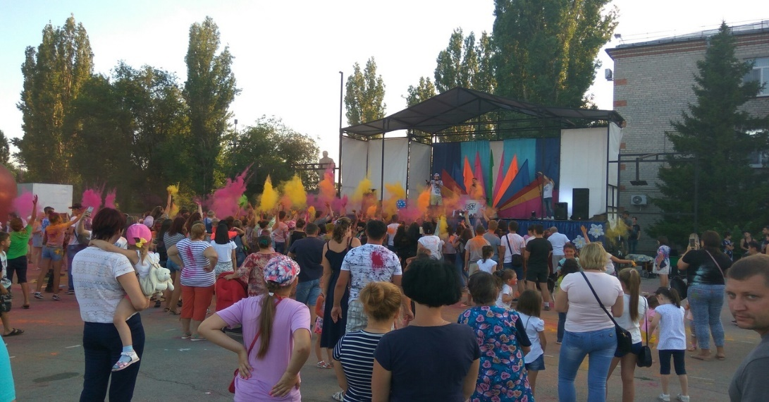
Молодёжная политика
В рамках реализации молодежной политики проведено 27 мероприятий, в которых приняло участие 2 082 человека.
В районе действует детская общественная организация «Родник», объединяющая 32 детских школьных общественных организации. Прошло 4 заседания актива организации. Численность организации 4 163 учащихся.
Приобретена экипировка для волонтеров, утверждена символика волонтерского движения, разработана нормативно правовая база для развития и совершенствования волонтерского движения на территории района. В рамках открытия «Года Волонтера» в феврали апреле прошли встречи главы администрации района с волонтерами и торжественное вручение волонтерских книжек.
В рамках реализации молодежной политики на территории Ершовского муниципального района проведены ряд мероприятий: «Алые паруса» встреча рассвета для выпускников городских школ, конкурс творчества «Триумф», Театр моды «Фантазия – 2018» среди учащихся начальных классов и воспитанников детских садов, ко Дню России проведены конкурсы чтецов и рисунка на асфальте и многое другое.

Slide 28
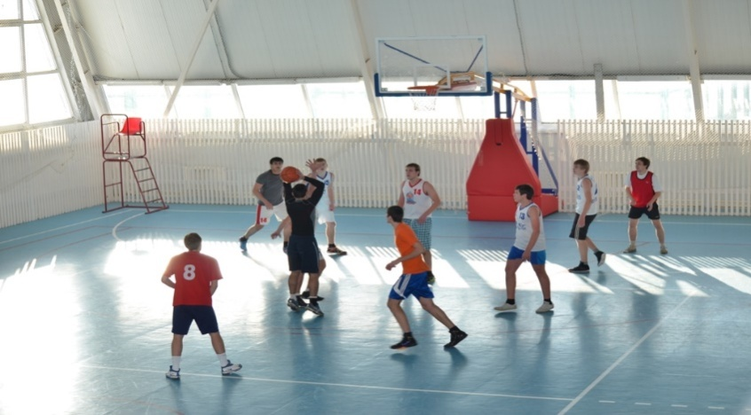
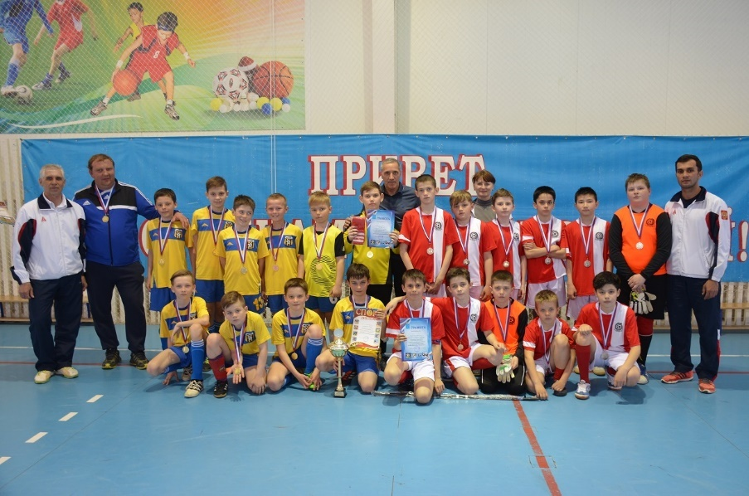
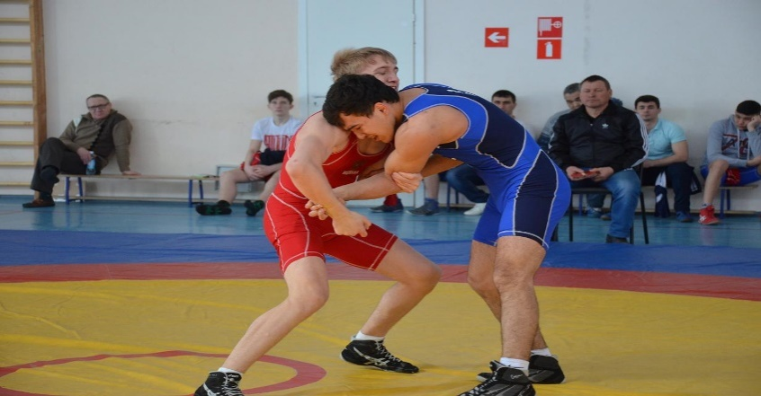
СПОРТ
В соответствии с утвержденным календарным планом спортивно-массовых мероприятий Ершовского района были проведены и принято участие в спортивных мероприятиях различного уровня: областного, зонального и районного, в том числе:
- на территории района 84;
- за его пределами 9.
На территории района были организованы и проведены:
- областные соревнования по греко-римской борьбе, баскетболу и мини-футболу,
- межрайонные соревнования по волейболу, по мини-футболу, греко-римской борьбе и плаванию.
Команды Ершовского МР приняли участие в соревнованиях областного уровня:
- областные соревнования по лыжным гонкам на призы Губернатора Саратовской области «Лыжня России 2018»,
- областной турнир по футболу среди дворовых команд на кубок Губернатора Саратовской области,
- областные соревнования среди юных футболистов «Кожаный мяч».

Slide 29
ОПЕКА
По состоянию на 1 октября 2018 года на территории Ершовского муниципального района под опекой находится 175 детей.
Основными причинами сиротства детей остаются семейное неблагополучие, асоциальное поведение родителей, невыполнение обязанностей по воспитанию и содержанию несовершеннолетних.
Число детей, родители которых лишены родительских прав, за 9 мес. 2018 года составляет 3, ограниченных в родительских правах 4.
Количество приёмных семей - 21 . Число приемных детей, находящихся на воспитании в приёмных семьях составило 64 ребенка.

Slide 30
Межбюджетные трансферты представляемые из бюджета Ершовского муниципального района Саратовской области в бюджеты муниципальных образований на 2019 год и на плановый период 2020 и 2021 годов
№ п/п | Наименования муниципальных районов и городских округов области | 2019 год |  |  |  | 2020 год |  |  |  | 2021 год
 |  | всего | в том числе на: |  |  | всего | в том числе на: |  |  | всего | в том числе на:
 |  |  | Субвенции на исполнение государственных полномочий по расчету и предоставлению дотаций на выравнивание бюджетной обеспеченности поселений | Межбюджетные трансферты, передаваемые бюджетам сельских поселений из бюджета муниципального района на осуществление части полномочий по решению вопросов местного значения в соответствии с заключенными соглашениями по дорожной деятельности |  |  | Субвенции на исполнение государственных полномочий по расчету и предоставлению дотаций на выравнивание бюджетной обеспеченности поселений | Межбюджетные трансферты, передаваемые бюджетам сельских поселений из бюджета муниципального района на осуществление части полномочий по решению вопросов местного значения в соответствии с заключенными соглашениями по дорожной деятельности |  |  | Субвенции на исполнение государственных полномочий по расчету и предоставлению дотаций на выравнивание бюджетной обеспеченности поселений | Межбюджетные трансферты, передаваемые бюджетам сельских поселений из бюджета муниципального района на осуществление части полномочий по решению вопросов местного значения в соответствии с заключенными соглашениями по дорожной деятельности
 | 2 | 3 | 4 | 5 | 6 | 7 | 8 | 9 | 10 | 11 | 12 | 13 | 14
1 | Антоновское | 514,4 | 53.0 | 461,4 |  | 515,4 | 54.0 | 461,4 |  | 516,7 | 55.3 | 461,4
2 | .Декабристское | 1102,0 | 92.0 | 1010,0 |  | 1105,0 | 95.0 | 1010,0 |  | 1107,3 | 97.3 | 1010,0
3 | .Марьевское | 205,8 | 41,7 | 164,1 |  | 206,4 | 42,3 | 164,1 |  | 207,5 | 43,4 | 164,1
4 | .Миусское | 713,9 | 62,8 | 651,1 |  | 716,7 | 65,6 | 651,1 |  | 718,3 | 67,2 | 651,1
5 | .Новокраснянское | 684,3 | 84,4 | 599,9 |  | 685,5 | 85,6 | 599,9 |  | 687,6 | 87,7 | 599,9
6 | Новорепинское | 2062,7 | 145,1 | 1917,6 |  | 2067,3 | 149,7 | 1917,6 |  | 2070,7 | 153,1 | 1917,6
7 | Новосельское | 1734,4 | 155,2 | 1579,2 |  | 1735,6 | 156,4 | 1579,2 |  | 1739,0 | 159,8 | 1579,2
8 | .Перекопновское | 1488,8 | 94,2 | 1394,6 |  | 1490,9 | 96,3 | 1394,6 |  | 1493,1 | 98,5 | 1394,6
9 | г. Ершов | 1034,2 | 1034,2 |  |  | 1066,0 | 1066,0 |  |  | 1090,7 | 1090,7
 | Итого: | 9540,5 | 1762,6 | 7777,9 |  | 9588,8 | 1810,9 | 7777,9 |  | 9630,9 | 1853,0 | 7777,9

Slide 31
Основные направления налоговой и бюджетной политики
I. Налоговая политика
Национальные цели развития на ближайшие 6 лет– повышение качества жизни и благосостояния граждан, снижение бедности и неравенства, повышение качества и доступности здравоохранения и образования, создание современной инфраструктуры.
Достижение поставленных целей возможно только на надежной и крепкой основе устойчивого ускорения экономического роста.
Расширение производственного потенциала российской экономики требует дополнительных инвестиций в основной капитал. Стимулом для инвестиций в рамках изменений параметров налоговой системы должна стать отмена с 1 января 2019 года налога на движимое имущество.
В 2019-2021 годах планируется реализация комплекса мер по улучшению администрирования доходов бюджетной системы:
Для обеспечения предсказуемости условий ведения бизнеса будет проведена инвентаризация и анализ действующих неналоговых платежей. Те из них, которые обладают признаками налогов или сборов, предполагается регулировать в рамках налогового законодательства, а по остальным - сформировать их закрытый перечень с установлением единых правил регулирования в рамках отдельного законодательства.
Интегрировать в бюджетный процесс систему управления налоговыми расходами (выпадающими доходами бюджета, обусловленными налоговыми льготами, преференциями по налогам и сборами), осуществить их распределение по муниципальным программам, реализуемых в районе.
Продолжить проводить мониторинг действующих, а также планируемых к введению налоговых льгот, работу по оптимизации их количества.

Slide 32
II. Бюджетная политика
Бюджетная политика области на 2019 год и на плановый период 2020 и 2021 годов нацелена на сохранение достигнутого уровня устойчивости бюджетной системы области при условии стратегической приоритезации расходов на реализацию национальных проектов и будет направлена на решение следующих основных задач:
– безусловное исполнение действующих социально значимых обязательств;
– консолидация финансовых ресурсов на приоритетных направлениях государственной политики, в том числе на реализации задач, поставленных в Указе Президента Российской Федерации 7 мая 2018 года № 204 «О национальных целях и стратегических задачах развития Российской Федерации на период до 2024 года»;
– повышения эффективности казначейского сопровождения;
– продолжение совершенствования процессов государственного и муниципального управления, в том числе за счет передачи части неспецифических для них функций в подведомственные учреждения и (или) многофункциональный центр предоставления государственных и муниципальных услуг;
– повышение качества предоставления государственных услуг за счет внедрения конкурентных способов организации оказания государственных услуг, в том числе на основании социального заказа;
– расширение применения принципов адресности и нуждаемости при предоставлении гражданам мер социальной поддержки;
– не увеличение дифференциации муниципальных образований области по уровню и темпам социально-экономического развития территорий;
– дальнейшая оптимизация структуры долговых обязательств, снижение их соотношения к общему объему доходов бюджета без учета безвозмездных поступлений;
– соблюдение ограничений, установленных бюджетным законодательством, и условий заключенных в 2017 году с Минфином России дополнительных соглашений о реструктуризации задолженности по бюджетным кредитам.

Slide 33
III. Долговая политика
Долговая политика на среднесрочную перспективу будет направлена на снижение соотношения муниципального долга к общему объему доходов бюджета без учета безвозмездных поступлений в соответствии с рекомендациями Минфина России по проведению субъектами Российской Федерации ответственной заемной/долговой политики и утвержденными Минфином России Основными направлениями государственной долговой политики Российской Федерации на 2017-2019 годы.
На основании вышеуказанных рекомендаций основными направлениями долговой политики области на 2019 год и на плановый период 2020 и 2021 годов будут являться:
– оптимизация структуры долгового портфеля области и минимизация стоимости обслуживания заимствований, как на региональном, так и на местном уровнях;
– поэтапное снижение соотношения государственного долга области к объему налоговых и неналоговых доходов областного бюджета;
– равномерное распределение выплат по обслуживанию и погашению государственного долга области по годам с целью исключения «пиков» выплат по долговым обязательствам;
– гибкое реагирование на изменяющиеся условия финансовых рынков и использование наиболее благоприятных форм заимствований;
– повышение уровня долговой устойчивости области

Slide 34
Разработчиком информационно-аналитического материала «Открытый бюджет для граждан - бюджет Ершовского муниципального района Саратовской области на 2019 год и на плановый период 2020 и 2021 годов» является финансовое управление администрации Ершовского муниципального района
Контактная информация для граждан:
413100, Саратовская область, г. Ершов, ул. Интернациональная, д. 7
Факс (845-64) 5-26-37, E-mail: fu_ershov@mail.ru
График работы с 8-00 до 17-00.
Тел. 5-26-26 (106) Председатель комитета по финансовым вопросам, начальник финансового управления администрации ЕМР – Рыбалкина Татьяна Михайловна

